Slide 1


Slide 2

Por que toda igreja fala em DÍZIMOS e OFERTAS?

Slide 3
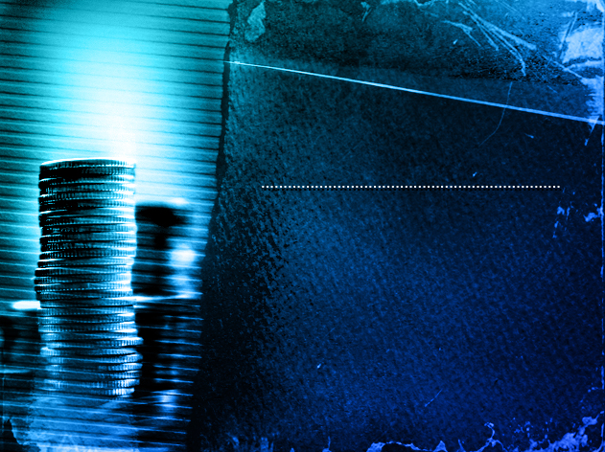
PENSAMENTO CORRENTE...
Por que IGREJAS são COMÉRCIOS
Por que PASTORES são comerciantes e APREVEITADORES da FÉ ALHEIA.

Slide 4
CERTO OU ERRADO?

Slide 5
CERTO OU ERRADO?
CERTO

Slide 6
CERTO OU ERRADO?
CERTO
E ERRADO

Slide 7
COMO PODE SER CERTO E ERRADO?
CERTO
Algumas igrejas são comércio declarado.
Alguns pastores são comerciantes declarados.

Slide 8
COMO PODE SER CERTO E ERRADO?
ERRADO
Muitas igrejas são ENTIDADES SÉRIAS
Muitos pastores são MISSIONÁRIOS DEDICADOS.

Slide 9
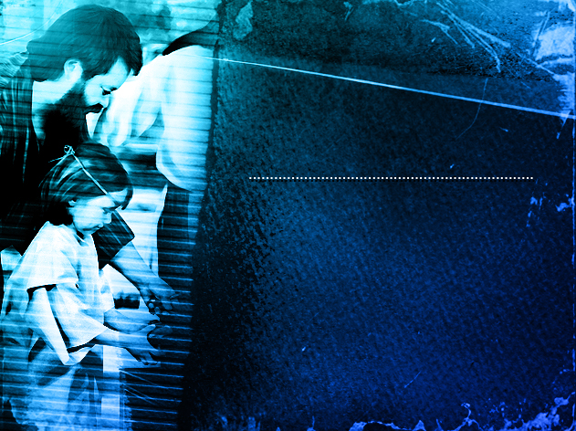
SE EXISTE O RISCO DO COMÉRCIO, PRA QUE UMA IGREJA?
......................................
Pra que uma FAMÍLIA?
Pessoas vulneráveis
Muito próximas
Sem PRIVACIDADE
Tipos de amor abrangentes
Amor desinteressado
Aprendemos com os outros

Slide 10
SE EXISTE O RISCO DO COMÉRCIO, PRA QUE UMA IGREJA?
..................................
Pra que uma IGREJA?
Pessoas vulneráveis
Muito próximas
Sem PRIVACIDADE
Tipos de amor abrangentes
Amor desinteressado
Aprendemos com os outros

Slide 11
SE EXISTE O RISCO DO COMÉRCIO, PRA QUE UMA IGREJA?
Deus sabia que conforme a AUMENTASSE A POPULAÇÃO, AUMENTARIA A SOLIDÃO do ser humano.

Slide 12
SE EXISTE O RISCO DO COMÉRCIO, PRA QUE UMA IGREJA?
A Igreja nos faz sentir...
...PARTE DE ALGO
...AMADOS
...ÚTEIS
...HUMILDES

Slide 13
Resumindo...
SE EXISTE O RISCO DO COMÉRCIO, PRA QUE UMA IGREJA?
1. PARA APRENDERMOS COM A IGREJA.

Slide 14
SE EXISTE RISCO DA IGREJA SE TORNAR COMÉRCIO, PRA QUE UMA IGREJA?
2..............................
Deus se move através dos HOMENS
Deus não me salva se eu não quiser
Deus não prega – eu tenho que pregar.

Slide 15
SE EXISTE RISCO DA IGREJA SE TORNAR COMÉRCIO, PRA QUE UMA IGREJA?
2. .................................
A História da Igreja desde Adão até Jesus e o Cristianismo.

Slide 16
Resumindo...
SE EXISTE O RISCO DO COMÉRCIO, PRA QUE UMA IGREJA?
PARA APRENDERMOS COM A IGREJA.
SENDO QUE DEUS SE MOVE ATRAVÉS DO HOMEM... A IGREJA É O MÉTODO QUE DEUS USA PARA MOVER O HOMEM.

Slide 17
Resumindo...
SE EXISTE O RISCO DO COMÉRCIO, PRA QUE UMA IGREJA?
3. A Igreja é IMPERFEITA por que EU FAÇO PARTE DELA.

Slide 18
DEUS TEM UM PRINCÍPIO PARA O DÍZIMO

Slide 19
DEUS TEM UM PRINCÍPIO PARA O DÍZIMO
Contrafação do PRINCÍPIO DO DÍZMO

Slide 20
TEOLOGIA DA PROSPERIDADE

Slide 21
TEOLOGIA DA PROSPERIDADE
Deus resolve todos os seus problemas:
Financeiros
Profissionais
Emocionais
Etc.

Slide 22
TEOLOGIA DA PROSPERIDADE
Você dá O QUE TEM, e Deus DÁ TUDO o que você deseja.

Slide 23
TEOLOGIA DA PROSPERIDADE
PRINCÍPIO MENTIROSO:
Ser Cristão é RECEBER BÊNÇÃOS.

Slide 24
TEOLOGIA DA PROSPERIDADE
PRINCÍPIO VERDADEIRO:
“Mais bem aventurada coisa é DAR do que RECEBER.”

Slide 25
A IGREJA PRIMITIVA TE ENSINOU…
“Glorificar a Deus e deleitar-se nEle para Sempre” (Se Meu Povo Orar, pp128)

Slide 26
A IGREJA DA PROSPERIDADE TE ENSINOU…
“Procure a Deus, e Ele te dará uma BOA GRATIFICAÇÃO.” (Se Meu Povo Orar, pp128)

Slide 27
A IGREJA PRIMITIVA TE ENSINOU…
Procure a Deus pelo que Ele é.

Slide 28
A IGREJA DA PROSPERIDADE TE ENSINOU…
Procure a Deus porque você merece melhorar de vida.

Slide 29
A IGREJA PRIMITIVA TE ENSINOU…
Vale à pena estar na PRESENÇA DE DEUS, não importa quem pregará.

Slide 30
A IGREJA DA PROSPERIDADE TE ENSINOU…
Se o pregador for bom, a música boa, o show for de boa qualidade e se você puder ganhar com isto, então vale à pena.

Slide 31
A IGREJA PRIMITIVA TE ENSINOU…
Deus pode USAR VOCÊ para alcançar outros.

Slide 32
A IGREJA DA PROSPERIDADE TE ENSINOU…
Você pode USAR A DEUS para alcançar RIQUEZAS e SAÚDE.

Slide 33
ESTAMOS NOS TRANSFORMANDO EM…
Um BANDO de “Cristãos”EGOÍSTAS.

Slide 34
VOCÊ PRCURA A PROSPERIDADE?
1TIMÓTEO 6:7 a 10
“OS QUE QUEREM FICAR RICOS CAEM EM TENTAÇÃO, e cilada, e em muitas concupiscências insensatas e perniciosas, as quais afogam os homens na ruína e perdição...”

Slide 35
VOCÊ PROCURA A PROSPERIDADE?
1TIMÓTEO 6:7 a 10
“Porque O AMOR DO DINHEIRO É RAIZ DE TODOS OS MALES; e alguns, nessa cobiça, se desviaram da fé e a si mesmos se atormentaram com muitas dores.”

Slide 36
PRINCÍPIOS DIVINOS PARA O DÍZIMO…

Slide 37
DEUS PRECISA DE DINHEIRO?

Slide 38
DEUS PRECISA DE DINHEIRO?
AGEU 2:8
”Minha é a prata, meu é o ouro, diz o SENHOR dos Exércitos.”

Slide 39
O QUE MAIS PERTENCE A DEUS?
GÊNESIS1:1
“ NO princípio CRIOU DEUS OS CÉUS E A TERRA.”

Slide 40
O QUE MAIS PERTENCE A DEUS?
SALMO 50:10,11
“Porque MEU É TODO ANIMAL DA SELVA, E O GADO SOBRE MILHARES DE MONTANHAS. Conheço todas as aves dos montes; E MINHAS SÃO TODAS AS FERAS DO CAMPO.”

Slide 41
O QUE MAIS PERTENCE A DEUS?
SALMO 24:1
“DO SENHOR é a terra e a sua plenitude, o mundo e AQUELES QUE NELE HABITAM.”

Slide 42
O QUE MAIS PERTENCE A DEUS?
1 PEDRO 1:18 e 19
“Sabendo que não foi mediante coisas corruptíveis, como prata ou ouro, que VOCÊS FORAM RESGATADOS da vossa maneira de viver, mas PELO PRECIOSO SANGUE DE CRISTO.”

Slide 43
POR QUE RAZÃO POSSUI DEUS DIREITO SOBRE NÓS?
GÊNESIS 1:1; SALMOS 24:1; 50:10,11
( ) Porque é o Criador
( ) Porque é o Mantenedor
( ) Porque é o Redentor
( ) Porque é Interesseiro

Slide 44
POR QUE RAZÃO POSSUI DEUS DIREITO SOBRE NÓS?
GÊNESIS1:1; Salmos 24:1; 50:10,11
( V ) Porque é o Criador
( ) Porque é o Mantenedor
( ) Porque é o Redentor
( ) Porque é Interesseiro

Slide 45
POR QUE RAZÃO POSSUI DEUS DIREITO SOBRE NÓS?
GÊSESIS 1:1; Salmos 24:1; 50:10,11
( V ) Porque é o Criador
( V ) Porque é o Mantenedor
( ) Porque é o Redentor
( ) Porque é Interesseiro

Slide 46
POR QUE RAZÃO POSSUI DEUS DIREITO SOBRE NÓS?
GÊNESIS 1:1; SALMOS 24:1; 50:10,11
( V ) Porque é o Criador
( V ) Porque é o Mantenedor
( V ) Porque é o Redentor
( ) Porque é Interesseiro

Slide 47
POR QUE RAZÃO POSSUI DEUS DIREITO SOBRE NÓS?
GÊNESIS 1:1; SALMOS 24:1; 50:10,11
( V ) Porque é o Criador
( V ) Porque é o Mantenedor
( V ) Porque é o Redentor
( F ) Porque é Interesseiro

Slide 48
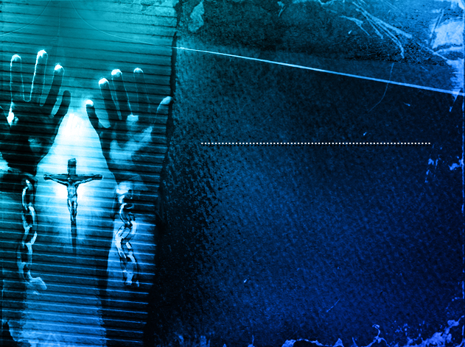
O QUE MAIS DEUS DEU POR NÓS?

Slide 49
O QUE MAIS DEUS DEU POR NÓS?
JOÃO 3:16
“Porque DEUS AMOU o mundo de tal maneira que DEU O SEU FILHO UNIGÊNITO, para que todo aquele que nele crê não pereça, mas tenha a vida eterna.”

Slide 50
O QUE NÃO PODEMOS ESQUECER?

Slide 51
O QUE NÃO PODEMOS ESQUECER?
MATEUS 12:34
“Porque, ONDE ESTÁ O VOSSO TESOURO, AÍ ESTARÁ TAMBÉM O VOSSO CORAÇÃO”

Slide 52
O QUE NÃO PODEMOS ESQUECER?
DEUTERONÔMIO 8:17,18
“ E digas no teu coração: A minha força, e a fortaleza da minha mão, me adquiriu estas riquezas...

Slide 53
O QUE NÃO PODEMOS ESQUECER?
DEUTERONÔMIO 8:17,18
...antes te lembrarás do SENHOR, porque é Ele que te dá sabedoria e forças para adquirires riquezas”

Slide 54
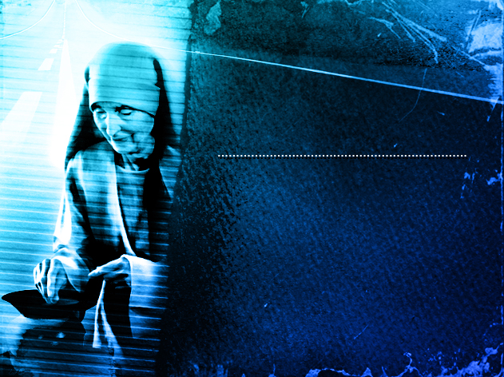
SE DEUS NÃO PRECISA DE DINHEIRO, ENTÃO PORQUE DAR OFERTA E DEVOLVER O DÍZIMO?

Slide 55
SE DEUS NÃO PRECISA DE DINHEIRO, ENTÃO PORQUE DAR OFERTA E DEVOLVER O DÍZIMO?
O que DEUS QUER:
A Oferta ou o Doador?
O que DEUS AMA:
O Dízimo ou Você?

Slide 56
QUE RECONHECIMENTO A PESSOA DEMONSTRA AO OFERTAR A DEUS?

Slide 57
QUE RECONHECIMENTO A PESSOA DEMONSTRA AO OFERTAR A DEUS?
1 CRÔNICAS 29:13 e 14
“Agora, pois, ó DEUS nosso, graças te damos, e louvamos o nome da Tua glória. Porque quem sou eu, e quem é o meu povo, para que pudéssemos OFERECER VOLUNTARIAMENTE coisas semelhantes? PORQUE TUDO VEM DE TI, E DO QUE É TEU TO DAMOS.”

Slide 58
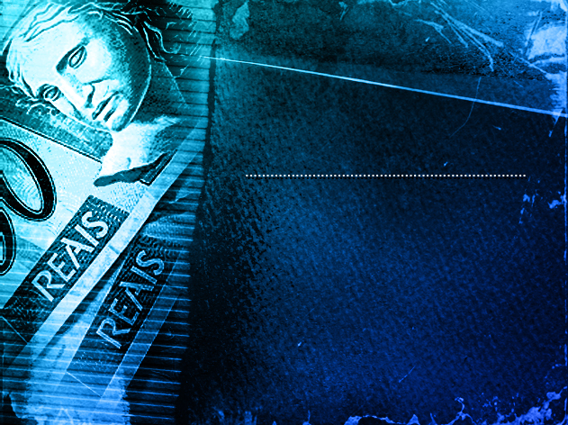
QUE PERCENTUAL DE NOSSAS RENDAS DEUS RESERVOU PARA QUE LHE DEVOLVÊSSEMOS COMO ATO DE ADORAÇÃO?

Slide 59
QUE PERCENTUAL DE NOSSAS RENDAS DEUS RESERVOU PARA QUE LHE DEVOLVÊSSEMOS COMO ATO DE ADORAÇÃO?
LEVÍTICO 27:30
“Também TODOS OS DÍZIMOS do campo, da semente do campo, do fruto das árvores, SÃO DO SENHOR; SANTOS SÃO AO SENHOR.”

Slide 60
DEUS PEDE MAIS TEMPO QUE DINHEIRO
SÁBADO – 1/7
DÍZIMO – 1/10

Slide 61
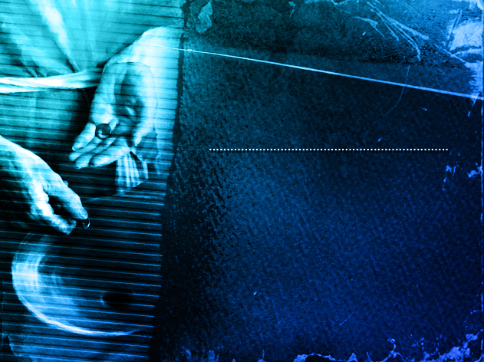
QUE IMPORTÂNCIA A BÍBLIA DÁ AOS DÍZIMOS E OFERTAS, COMO ELEMENTOS DE ADORAÇÃO?

Slide 62
QUE IMPORTÂNCIA A BÍBLIA DÁ AOS DÍZIMOS E OFERTAS, COMO ELEMENTOS DE ADORAÇÃO?
MALAQUIAS 3:8
“Roubará o homem a DEUS? Todavia vós me ROUBAIS, e dizeis: Em que te roubamos? NOS DÍZIMOS E NAS OFERTAS.

Slide 63
QUAL É O DESTINO DOS DÍZIMOS?

Slide 64
QUAL É O DESTINO DOS DÍZIMOS NO AT?
NÚMEROS 18:21
“E eis que aos filhos de Levi tenho dado todos os DÍZIMOS em Israel por herança, pelo ministério que executam, O MINISTÉRIO DA TENDA DA CONGREGAÇÃO.”

Slide 65
QUAL É O DESTINO DOS DÍZIMOS NT?
1CORÍNTIOS 9:14
“Assim ORDENOU também o SENHOR aos que anunciam o evangelho, QUE VIVAM DO EVANGELHO.

Slide 66
QUAL É O DESTINO DOS DÍZIMOS?
MALAQUIAS 3:10
“Trazei TODOS OS DÍZIMOS À CASA DO TESOURO, para que haja mantimento na minha casa...”

Slide 67
QUAIS SÃO OS CRITÉRIOS QUE A BÍBLIA APRESENTA PARA A SEPARAÇÃO DAS OFERTAS, EM NOSSA ADORAÇÃO?

Slide 68
QUAIS SÃO OS CRITÉRIOS QUE A BÍBLIA APRESENTA PARA A SEPARAÇÃO DAS OFERTAS, EM NOSSA ADORAÇÃO?
DEUTERONÔMIO 16:17
A oferta deve ser individual e voluntária.
“Cada um, conforme ao dom da sua mão, conforme a bênção do SENHOR teu Deus, que lhe tiver dado.”

Slide 69
QUAIS SÃO OS CRITÉRIOS QUE A BÍBLIA APRESENTA PARA A SEPARAÇÃO DAS OFERTAS, EM NOSSA ADORAÇÃO?
1CORÍNTIOS 16:2
A oferta deve ser planejada. No primeiro dia da semana cada um de vós ponha de parte o que puder ajuntar, conforme a sua prosperidade, para que não se façam as coletas quando eu chegar.

Slide 70
QUAIS SÃO OS CRITÉRIOS QUE A BÍBLIA APRESENTA PARA A SEPARAÇÃO DAS OFERTAS, EM NOSSA ADORAÇÃO?
2CORÍNTIOS 9:5
A oferta deve ser planejada. “Portanto, tive por coisa necessária exortar estes irmãos, para que primeiro fossem ter convosco, e preparassem de antemão a vossa bênção, já antes anunciada, para que esteja pronta como bênção, e não como avareza.”

Slide 71
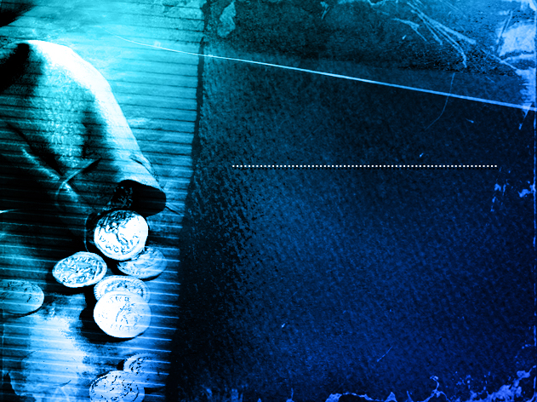
COMO A IGREJA ADVENTISTA DO SÉTIMO DIA AS DISTRIBUI?

Slide 72
COMO A IGREJA ADVENTISTA DO SÉTIMO DIA AS DISTRIBUI?
ÊXODO 36:3
As ofertas
para construção e manutenção de templos
apoio à pregação do evangelho em regiões pobres, consideradas campos missionários.

Slide 73
HÁ PROMESSAS DE DEUS, MAS ESTE NÃO DEVE SER O QUE NOS MOVE
MALAQUIAS 3:10 e 12
E por causa de vós repreenderei o devorador, e ele não destruirá os frutos da vossa terra; e a vossa vide no campo não será estéril, diz o SENHOR dos Exércitos. E todas as nações vos CHAMARÃO BEM-AVENTURADOS; porque vós sereis uma terra deleitosa, diz o SENHOR dos Exércitos.”

Slide 74
O QUE DEUS QUER REALMENTE DE NÓS?
2 CORÍNTIOS 8:5
“E não somente fizeram como nós esperávamos, mas também DERAM-SE A SI MESMOS PRIMEIRO AO SENHOR”

Slide 75


